Slide 1
1.4 Funções e scripts
Prof. Dr. Sidney Bruce Shiki
e-mail: bruce@ufscar.br
Prof. Dr. Vitor Ramos Franco
e-mail: vrfranco@ufscar.br
UFSCar – Universidade Federal de São Carlos
DEMec - Departamento de Engenharia Mecânica

Slide 2
Conteúdo
Introdução
Script do MATLAB
Função clássica do MATLAB
Funções anônimas
Exercícios

Slide 3
Introdução
Começaremos a estudar recursos de programação mais complexos;
Os mesmos podem facilitar a vida do engenheiro economizando tempo em projetos maiores;

Slide 4
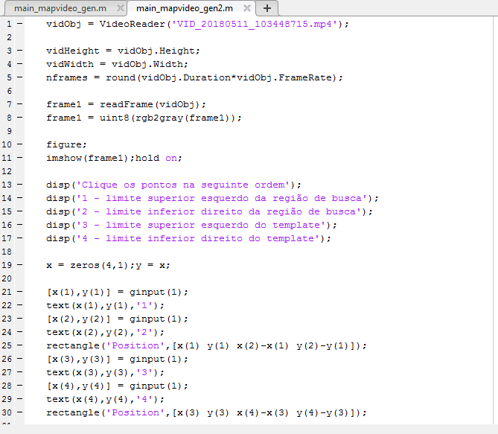
Script do MATLAB
Os scripts do MATLAB são um agrupamento de códigos feitos para serem rodados posteriormente;
Quando passamos instruções sequenciais escrevemos as mesmas na forma de um script do MATLAB.

Slide 5
Script do MATLAB
Recursos importantes para a organização do seu código são a utilização de %comentários e %%seções de código;
% Univ. Federal de São Carlos
% Autor: Sidney Bruce Shiki
% Data: 27/08/2018
%% Comandos primários
clear;clc;close all;% limpa tela e memória
%% Cria vetores
x = linspace(-10,10,1000); % vetor x de -10 a 10
%% Cálculos
y = x.^2 + sin(2*pi*x);
%% Plots
plot(x,y,'linewidth',2);xlabel('X');ylabel('Y');

Slide 6
Script do MATLAB
Dicas:
  Para um código mais legível, use comentários explicando declarações;
  Divida código em seções que façam sentido;
  Seja econômico na quantidade de variáveis a se usar;
  Planeje o seu código antes de digitá-lo no Editor do MATLAB.

Slide 7
Função clássica do MATLAB
As funções do MATLAB recebem algum argumento de entrada e fornecem algum tipo de saída (saídas = nomedafunção(entradas));
Exemplos:
A = rand(10,2); %rand é uma function
figure;
plot(A(:,1)); %plot é uma function com %saída gráfica

Slide 8
Função clássica do MATLAB
Podemos criar nossas próprias funções com a seguinte sintaxe:
Cuidado: a function deve ser salva NECESSARIAMENTE com o mesmo nome com que você declarou ela (nomedafunction.m no exemplo anterior)
function[saida1,saida2]=nomedafunction(entrada1,entrada2)
% Aqui irão todos os comandos a serem executados
end

Slide 9
Função clássica do MATLAB
Podemos criar nossas próprias funções com a seguinte sintaxe:
Cuidado: a function deve ser salva NECESSARIAMENTE com o mesmo nome com que você declarou ela (nomedafunction.m no exemplo anterior)
function[saida1,saida2]=nomedafunction(entrada1,entrada2)
% Aqui irão todos os comandos a serem executados
end

Slide 10
Função clássica do MATLAB
Exercício 01-Faça uma função do MATLAB que receba o raio de uma circunferência e retorne:
  Comprimento da circunferência;
  Área
  Gráfico mostrando a mesma com eixo horizontal escrito “X” e vertical com “Y” com fonte tamanho 20, além de linha tracejada preta.
function[saida1,saida2]=nomedafunction(entrada1,entrada2)
% Aqui irão todos os comandos a serem executados
end

Slide 11
Funções anônimas
Funções anônimas são funções simples que podem ser criadas sem salvar um arquivo próprio da mesma;
São usadas frequentemente para calcular alguma função matemática simples;
Sintaxe: @(variavel1,variavel2) expressao
Exemplo:
% Função y = x^2 + x +1
y = @(x) x^2+x+1;
% Calcular y(x=2)
y_para_x_igual_a_2 = y(2);

Slide 12
Exercícios
Exercício 02 - Crie uma function que receba um vetor qualquer e que retorne o número de elementos do mesmo (use o comando size()) em uma variável “a” de saída, além disso o comando deve retornar um texto identificando o tamanho do vetor (algo como “O vetor fornecido tem 102 elementos”).

Slide 13
Perguntas ?

